Slide 1
Тема: “Кыргызстандын PISA2025 изилдөөсүнө катышуусу-жалпы билим берүүнүн сапатын көтөрүү жолу”.

Slide 2
PISA 2025
PISA деген эмне?
PISA ны ким, эмне үчүн алат?
PISA нын максаты.

Slide 3
PISA
англ. Programme for International Student Assessment
Окуучулардын билим жетишкендиктерин баалоо боюнча эл аралык программа

Slide 4
Дүйнөнүн ар кайсы өлкөлөрүндө окуучулардын функционалдык сабаттуулугун жана билимди практикада колдоно билүүсүн баалоочу тест.

Slide 5
Изилдөө уюму:
Экономикалык кызматташтык жана өнүктүрүү уюму
Организация экономического сотрудничества и развития

Slide 6
Улуттук билим берүү тутумдарынын математикалык жана табигый илимий багытынын сапатын жана өнүгүү тенденцияларын мезгил-мезгили менен мониторинг жүргүзүү.
Дүйнөнүн ар кайсы өлкөлөрүндө билим берүү тутумдарында болуп жаткан өзгөрүүлөрдү аныктоого жана салыштырууга жана билим берүү жаатындагы стратегиялык чечимдердин натыйжалуулугун баалоого мүмкүндүк берет

Slide 7
Изилдөө 2000-жылдан баштап, үч жылда бир, ОЭСР өлкөлөрүндө жана ОЭСРдин өнөктөш өлкөлөрүндө жүргүзүлөт. Изилдөө программасы камтылган өлкөлөрдүн саны бара-бара көбөйүүдө. Изилдөөнүн негизги багыттары, инструментарийди иштеп чыгууга концептуалдык мамилелер, жыйынтыктарды иштеп чыгуу жана берүү ыкмалары мезгил-мезгили менен илимий форумдарда талкууланат, алардын ишине билим берүү жаатындагы алдыңкы адистер катышат жана бул өлкөлөр үчүн практикалык маанисин эске алуу менен долбоорго катышкан өлкөлөрдүн өкүлдөрү (эреже катары, билим берүү министрликтеринин өкүлдөрү) тарабынан бекитилет.

Slide 8
Изилдөөнүн негизги максаты:
«Негизги жалпы билим алган 15жаштагы окуучулар азыркы коомдо толук кандуу иштеши үчүн, башкача айтканда, адамдын ишмердүүлүгүнүн, баарлашуунун жана социалдык мамилелеринин ар кандай чөйрөлөрүндө кеңири милдеттерди чечүү үчүн зарыл болгон билимге жана жөндөмгө ээби?».

Slide 9
Бул курактагы окуучулардын тандоосу көптөгөн өлкөлөрдө негизги мектепти ушул жашка чейин бүтүрүп жаткандыгы жана ар кайсы өлкөлөрдөгү окуу программалары көптөгөн окшоштуктарга ээ экендиги менен түшүндүрүлөт.
Дал ушул билим берүү баскычында окуучуларга келечекте пайдалуу боло турган билимдин жана көндүмдөрдүн абалын аныктоо, ошондой эле окуучулардын азыркы дүйнөдө ийгиликтүү адаптациялоо үчүн зарыл болгон билимди өз алдынча алуу жөндөмүн баалоо маанилүү.

Slide 10
2000 жана 2003–жылдардын жыйынтыгы боюнча бир катар өлкөлөрдө жүргүзүлгөн кошумча изилдөөлөрдө көрсөтүлгөндөй, 15-16 жаштагы окуучулардын функционалдык сабаттуулугун баалоонун натыйжалары жаштардын андан аркы билим берүү жана кесиптик ишинин ишенимдүү көрсөткүчү болуп саналат.

Slide 11
Изилдөө окуучулардын окуу процессинде потенциалын ачууга мүмкүнчүлүк берүү менен байланышкан төмөнкү көрсөткүчтөрдү белгилейт:
-Ар кандай билим берүү программалары боюнча окуган окуучулардын жыйынтыктары.
-Жайгашкан жери, статусу же башка мүнөздөмөлөрү менен айырмаланган билим берүү мекемелеринде окуган окуучулардын жыйынтыктары.
-Окуучулардын гендердик айырмачылыктарын эсепке алуу. Окуучулардын үй-бүлөлөрүнүн социалдык-экономикалык шарттарын эсепке алуу.

Slide 12
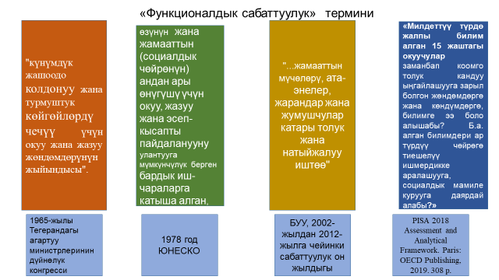

Slide 15
Окуучулардын билим алуудагы жетишкендиктерин баалоо үч негизги багыт боюнча жүргүзүлөт:
Окуу сабаттуулугу
Математикалык сабаттуулук
Табигый илимий сабаттуулук
Санариптик сабаттуулук+чет тили
PISA-2025

Slide 16
өлчөө материалдарынын ТҮЗҮЛҮШҮ
2025-жылдагы алдыңкы компонент. Учурдагы бешинчи класстар катышат
Окуу сабаттуулугу
2009, 2018, 2027
2022-жылдагы алдыңкы компонент. Бүгүнкү күндөгү сегизинчи класстар катышат
Табигый жана так илимдер боюнча сабаттуулугу
2006, 2015, 2025
Математикалык сабаттуулугу
2003, 2012, 2022
Көйгөйлөрдү чечүү, глобалдуу компетенциялар, креативдүү ой жүгүртүү…
Финансылык сабаттуулугу
2022-жылдагы алдыңкы компонент

Slide 17
Математикалык сабаттуулук-бул адамдын математиканы ар кандай контекстте иштеп чыгуу, колдонуу жана чечмелөө жөндөмү.
Ал математикалык ой жүгүртүүнү, кубулуштарды сүрөттөө, түшүндүрүү жана божомолдоо үчүн математикалык түшүнүктөрдү, жол-жоболорду, методдорду, фактыларды жана куралдарды колдонууну, ошондой эле математикалык маселенин чечилишин чечмелөөнү камтыйт.

Slide 18
Окурмандык сабаттуулук- бул адамдын жазуу жүзүндөгү тексттердеги маалыматты түшүнүү, баалоо жана колдонуу, билимди өздөштүрүү жана кеңейтүү, коюлган максаттарга жетүү, потенциалды өнүктүрүү, коомдук жашоого катышуу.

Slide 19
Табигый илимий сабаттуулук- бул адамдын табигый илимий билимдерди таануу жана суроо берүү, жаңы билимдерди өздөштүрүү, табигый илимий кубулуштарды түшүндүрүү жана илимий далилдерге негизделген тыянактарды иштеп чыгуу үчүн өздөштүрүү жана колдонуу жөндөмдүүлүгү; табигый илимдин негизги өзгөчөлүктөрүн адамдын таанып-билүү формасы катары түшүнүү; табигый илимдер жана технология коомдун материалдык, интеллектуалдык жана маданий чөйрөлөрүнө таасир этүүчү аң-сезимди көрсөтүү; табигый илимге байланыштуу маселелерди кароодо активдүү жарандык позицияны көрсөтүү.

Slide 20
Изилдөө программасын ишке ашыруу үчүн математика, табигый илим сабактары, тексттерди түшүнүү жана маалыматтын башка түрлөрү боюнча жабык жана ачык тапшырмаларды камтыган тесттик тапшырмалардын блогунан турган атайын диагностикалык куралдар иштелип чыккан. Айрым тапшырмалар бир эле кырдаалга байланыштуу ар кандай деңгээлдеги бир нече суроолордон турат.

Slide 21
Изилдөө отчеттору, натыйжаларды баалоо жана билим берүү саясатындагы улуттук стратегияларды актуалдаштыруу боюнча өлкөлөргө сунуштар ОЭСРдин «Билим берүүгө болгон көз караш. ОЭСРдин көрсөткүчтөрү» сайтында жайгаштырылат. Анда дүйнөнүн өнүккөн жана өнүгүп келе жаткан негизги өлкөлөрүндө, анын ичинде Кыргызстандын билим берүү абалы каралат.

Slide 22
Жалпысынан, PISA программасы бул изилдөөгө камтылган өлкөлөрдүн билим берүү саясатына олуттуу таасир этет. Программаны ишке ашыруу процессинде алынган натыйжаларды түшүндүрүү үчүн билим берүүнүн сапатын жана натыйжалуулугун баалоо жаатында бир топ илимий изилдөөлөр демилгеленген. Изилдөөнүн жыйынтыктарын колдонуу менен өлкөлөр билим берүүнүн күчтүү жана алсыз жактарын объективдүү аныктап, башка мамлекеттердин фонунда өз профилин көрө алышат жана билим берүү мекемелеринде окуу процессин өркүндөтүүнүн багыттарын аныктай алышат.

Slide 23
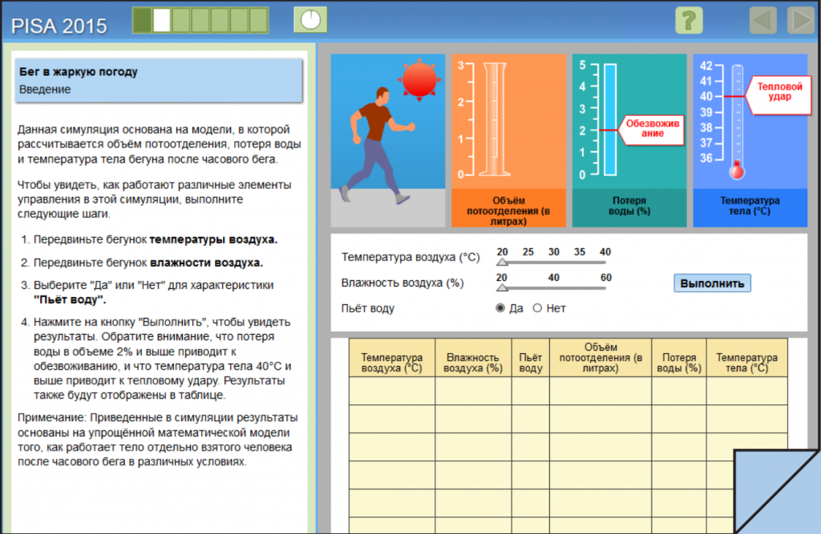

Slide 24
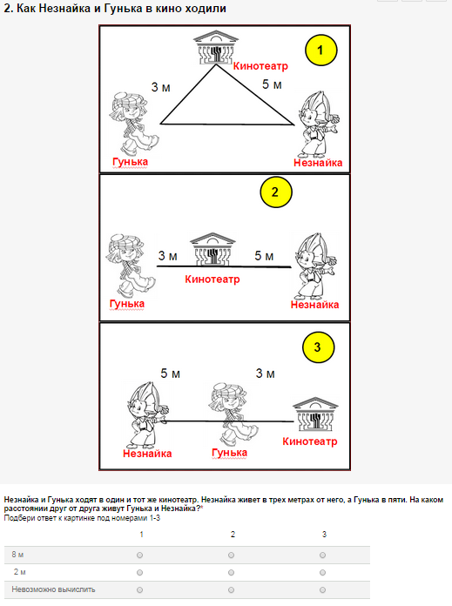

Slide 25
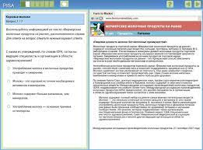

Slide 26
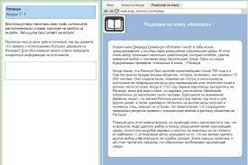
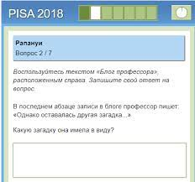

Slide 27
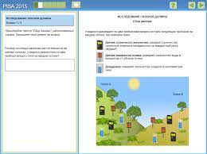

Slide 29
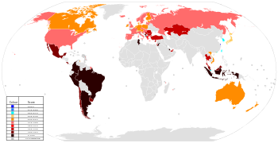

Slide 30
XXI кылымдын көндүмдөрү
Фундаменталдык билим.
Күнүмдүк жашоосунда окуучулар өзөктүү көндүмдөрдү кантип колдонушат.
Компетенциялар
Татаал тапшырмаларды окуучулар кантип чечишет
Мүнөз белгилери
Өзгөрүп тургун шартта окуучулар милдеттерин кантип аткарышат.
Сынчыл ойлом/
Көйгөйлөрдү чечүү
Кызыкдар
Тил сабатуулугу
Демилге
Математикалык сабатуулук
Креативдүүлүк
Чыдамкайлык/кайтпоочулук
Табигый илимий сабатуулук
Кызматташтык
МКТ сабатуулугу
Баарлашуу
Шартка көнүү
Лидерлик
Финансылык сабатуулук
Маданий жана социалдык билгичтик
Жарандык жана маданият сабатуулугу
Үзгүлтүксүз билим алуу

Slide 31
Ысык-Көл областтык билим берүү институтунун PISA 2025 болжолдуу иш чарасы.
№ | Аткарылуучу иш аракеттер | Аткаруу мөөнөтү | Жооптуу | Индикатор
1 | Билим берүү кызматкерлерине маалымат жеткирүү. | Август | Ысык-Көл областык билим берүү инстутуту
2 | Областтык координациалык кеңештин маалыматын жеткирүү. | Август Сентябрь | Координациалык кеңеш
3 | Ар бир район,шаарларда PISA 2025 изилдөөсүнө даяардык көрүү боюнча координациалык кеңеш түзүү. | Сентябрь | Район,шаардык билим берүү бөлүмүнүн башчылары.
4 | ОББИ жана РШБББ жылдык жана стратегиялык иш планына киргизүү | Август-сентябрь | Ысык-Көл областык билим берүү инстутуту Мектеп жетекчилиги
5 | ОББИнин сайтына электрондук ресурстарды PISA2025 программасына кызыктар тараптарга маалыматты даярдоо | Сентябрь | Инновация жана маалымат технологиялар лабораториясы
6 | Пед кадрлардын чеберчилигин жогорулатуу максатында функционалдык сабатуулукту “окуу сабатуулугу,математикалык сабатуулук,табигый илимий сабатуулук,санариптик сабатуулук+чет тили”өнүктүрүүгө жаңы окуу программасын иштеп чыгуу . | Сентябрь | Ысык-Көл областык билим берүү инстутутунун усулчулары
7 | Мугалимдерге окуу, математикалык, табигый-илимий сабуттуулук боюнча семинар өткөрүү. | Сентябрь-декабрь | Ысык-Көл областык билим берүү инстутутунун усулчулары

Slide 32
“Билим берүүнүн экосистемасы, бирдей жарандык жана зордук-зомбулуктан социалдык-укуктук коргоо- коомдун туруктуу өнүгүүсү катары”
ЖАҢЫ ЧАКЫРЫКТАР-ЖАҢЫ БИЙИКТИКТЕР!
НОВЫЕ ВЫЗОВЫ-НОВЫЕ ГОРИЗОНТЫ!
“Образовательная экосистема, гражданская идентичность и социально-правовая защита от насилия как уловие устойчивого развития общества”

